Slide 1
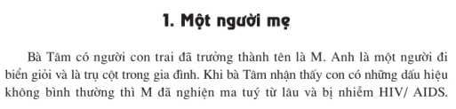
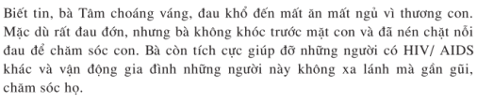
Bài 2: TỰ CHỦ
I. Đặt vấn đề: tìm hiểu truyện đọc

Slide 2
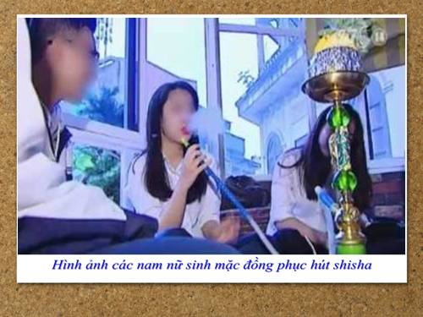
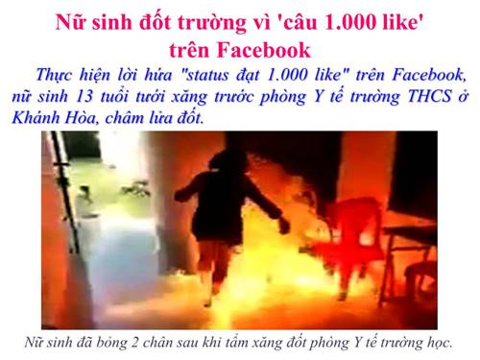

Slide 3

GIÁO DỤC CÔNG DÂN 9

Slide 4
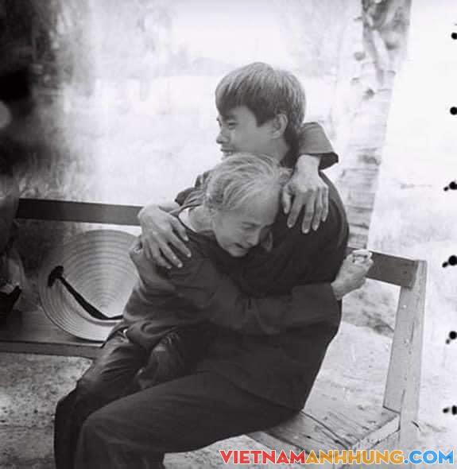
Bài 2: TỰ CHỦ
I. Đặt vấn đề: tìm hiểu truyện đọc
Một người Mẹ
- Nỗi bất hạnh đến với gia đình bà Tâm như thế nào?
- Con trai bà Tâm nghiện ma tuý, bị nhiễm HIV/AIDS
- Bà Tâm đã làm gì trước nỗi bất hạnh của gia đình?
- Bà nén chặt nỗi đau để chăm sóc con
- Bà tích cực giúp đỡ những người bị nhiễm HIV/AIDS
Vận động mọi người quan tâm, giúp đỡ họ.
- Theo em, bà Tâm là người như thế nào?
Bà Tâm là người đã làm chủ được tình cảm, hành vi của mình nên đã vượt qua được đau khổ, sống có ích cho con và những người khác.

Slide 5
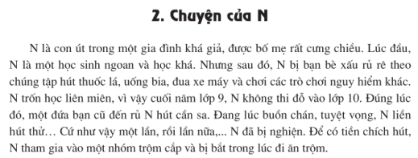
Bài 2: TỰ CHỦ
I. Đặt vấn đề: tìm hiểu truyện đọc

Slide 6
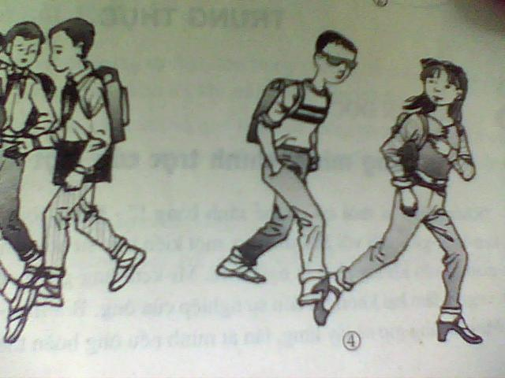
Bài 2: TỰ CHỦ
I. Đặt vấn đề:
Một người Mẹ
Chuyện của N
Chuyện của N
- Trước đây N là một học sinh có những ưu điểm gì?
- N là học sinh ngoan và học khá.
- Những hành vi sai trái của N sau này là gì?
- N bị bạn bè xấu rủ rê tập hút thuốc lá, đua xe máy, uống bia
- N trốn học, thi trượt tốt nghiệp.
- N bị nghiện, tham gia trộm cắp và bị bắt.
- Vì sao N lại có lại có một kết cục xấu như vậy?
- N không làm chủ được tình cảm và hành vi của mình, đã gây hậu quả xấu cho bản thân, gia đình, xã hội.

Slide 7

Bài 2: TỰ CHỦ
- Qua hai câu chuyện về bà Tâm và N, em nhận xét gì về họ?
- Bà Tâm là người có đức tính tự chủ, vượt khó khăn, không bi quan. Còn N không có đức tính tự chủ, thiếu tự tin và không có bản lĩnh.
- Theo em, tính tự chủ thể hiện như thế nào?
I. Đặt vấn đề:
Một người Mẹ
Chuyện của N

Slide 8
Bài 2: TỰ CHỦ
Bài tập 1:
  a. Người tự chủ biết tự kiềm chế những ham muốn của bản thân.
  b. Không nên nóng nảy, vội vàng trong hành độ ng.
  c. Người tự chủ luôn hành động theo ý mình.
  d. Cần điều chỉnh thái độ, hành vi của mình trong các tình huống khác nhau.
  đ. Người có tính tự chủ không cần quan tâm đến hoàn cảnh và đối tượng giao tiếp.
  e. Cần giữ thái độ ôn hoà, từ tốn trong giao tiếp với người khác.
I. Đặt vấn đề:
II. Nội dung bài học:
1. Tự chủ là làm chủ bản thân. Người biết tự chủ là người làm chủ được suy nghĩ, tình cảm, hành vi của mình trong mọi hoàn cảnh, điều kiện của cuộc sống.

Slide 9

Suy nghĩ kĩ.
Tự điều chỉnh hành vi
Không hoang mang
Đúng mực
Có văn hóa
Bình tĩnh
Việc làm
kiềm chế cảm xúc
Lịch sự
Tự tin
Điềm tĩnh
Thái độ
Lời nói
Nhẹ nhàng
Ôn tồn

Slide 10

Bài 2: TỰ CHỦ
I. Đặt vấn đề:
II. Nội dung bài học:
1. Tự chủ là (khái niệm)
2. Biểu hiện:
- Thái độ bình tĩnh, tự tin.
- Biết tự điều chỉnh hành vi của mình.
- Biết tự kiểm tra, đánh giá bản thân mình.
Bài tập 2: Những hành vi nào sau đây trái với tính tự chủ?
a. Thiếu cân nhắc, chín chắn.
b. Sa ngã, bị cám dỗ, bị lợi dụng.
c. Hoang mang, sợ hãi, chán nản trước khó khăn.
d. Nóng nảy, cãi vã, gây gổ khi gặp những việc mình không vừa ý.
e. Tính bột phát trong giải quyết công việc.

Slide 11
Bài 2: TỰ CHỦ
I. Đặt vấn đề:
II. Nội dung bài học:
1. Tự chủ là (khái niệm)
2. Biểu hiện:
3. Ý nghĩa:
- Tự chủ là một đức tính quý giá.
- Có tự chủ con người sống đúng đắn, có văn hoá.
- Tính tự chủ giúp con người vượt q ua khó khăn, thử thách và cám dỗ.
Theo em, vì sao con người cần có tính tự chủ?

Slide 12
Bài 2: TỰ CHỦ
I. Đặt vấn đề:
II. Nội dung bài học:
1. Tự chủ là… (khái niệm)
2. Biểu hiện:
3. Ý nghĩa:
4. Rèn luyện và thực hành tính tự chủ
Thảo luận nhóm:
“ Cách ứng x ử thể hiện tính tự chủ?” (5’)
Nhóm 1 và nhóm 2: Có ý kiến cho rằng người có tính tự chủ luôn hành động theo ý mình, không cần quan tâm đến hoàn cảnh và người giao tiếp. Em có đồng ý với ý kiến đó không? Vì sao?
Nhóm 3 và nhóm 4: Khi có người rủ em làm điều sai trái ( hút thuốc lá, uống rượu, trốn học, trốn lao động…), em sẽ làm gì?

Slide 13
Bài 2: TỰ CHỦ
I. Đặt vấn đề:
II. Nội dung bài học:
1. Tự chủ là (khái niệm)
2. Biểu hiện:
3. Ý nghĩa:
4. Rèn luyện và thực hành tính tự chủ:
Để có tính tự chủ,
em cần phải làm gì? (liên
hệ thông qua
ca dao, tục ngữ)

Slide 14
Bài 2: TỰ CHỦ
I. Đặt vấn đề:
II. Nội dung bài học:
1. Tự chủ là làm chủ bản thân. Người biết tự chủ là người làm chủ được suy nghĩ, tình cảm, hành vi của mình trong mọi hoàn cảnh, điều kiện của cuộc sống.
2. Biểu hiện:
- Thái độ bình tĩnh, tự tin.
- Biết tự điều chỉnh hành vi của mình.
- Biết tự kiểm tra, đánh giá bản thân mình.
3. Ý nghĩa:
- Tự chủ là một đức tính quý giá.
- Có tự chủ con người sống đúng đắn, có văn hoá.
- Tính tự chủ giúp con người vượt qua khó khăn, thử thách và cám dỗ.
4. Rèn luyện tính tự chủ:
Em hãy giải thích câu ca dao:
“Dù ai nói ngả nói nghiêng
Lòng ta vẫn vững như kiềng ba chân”
- Câu ca dao có ý khi con người đã có quyết tâm thì dù bị người khác ngă n trở cũng vẫn vững vàng, không thay đổi ý định của mình.

Slide 15



TỰ CHỦ
4. Rèn luyện tính tự chủ.
- Tập suy nghĩ kĩ trước khi hành động.
- Sau mỗi hành động, việc làm cần xem lại thái độ, lời nói, hành động của mình là đúng hay sai và kịp thời rút kinh nghiệm, sửa chữa.
1. Tự chủ là gì
- Tự chủ là làm chủ bản thân, người biết tự chủ là người biết làm chủ được suy nghĩ, hành vi của mình.
2. Biểu hiện
Thái độ bình tĩnh, tự tin.
- Biết tự điều chỉnh hành vi của mình.
- Biết tự kiểm tra, đánh giá bản thân
3. Ý nghĩa
- Tự chủ là một đức tính quý giá.
- Có tự chủ con người sống đúng đắn, có văn hoá.
- Tính tự chủ giúp con người vượt qua khó khăn, thử thách và cám dỗ.

Slide 16
1.Bài 1:
Em đồng ý với ý kiến nào sau đây? Vì sao?
a)
Người tự chủ biết tự kiềm chế những ham muốn của bản thân;
b)
Không nên nóng nảy, vội vàng trong hành động;
c)
Người tự chủ luôn hành động theo ý mình;
d)
Cần biết điều chỉnh thái độ, hành vi của mình trong các tình huống khác nhau;
đ)
Người có tính tự chủ không cần quan tâm đến hoàn cảnh và đối tượng giao tiếp;
e)
Cần giữ thái độ ôn hòa, từ tốn trong giao tiếp với người khác;
🡺 Biểu hiện cụ thể của tính tự chủ.

Slide 17
DẶN DÒ
Học bài “Tự chủ”
Chuẩn bị nội dung tuần sau liên quan đến sự
thích nghi với thay đổi và quản lý thời gian
Đọc truyện
Sưu tầm:
Những tấm gương
Những câu ca dao, tục ngữ liên quan đến bài học

Slide 18
CHÚC CÁC EM VÀ GIA ĐÌNH NHIỀU SỨC KHỎE.

Slide 19
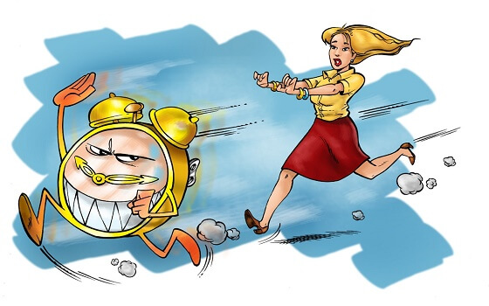
Bài 2: TỰ CHỦ (tiết 2)
Em hiểu như thế nào về bức tranh này?

Slide 20
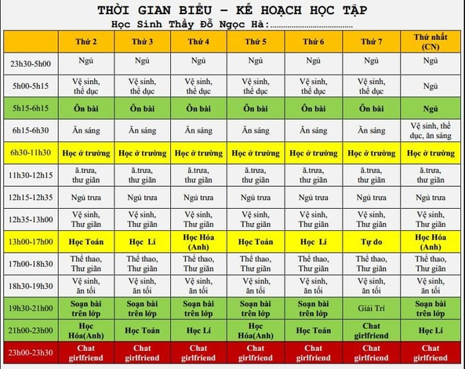
Bài 2: TỰ CHỦ (tiết 2)

Slide 21
Bài 2: TỰ CHỦ (tiết 2)
Mời các em xem các đoạn phim sau: https://www.youtube.com/watch?v=2pA_PauiSpA
https://www.youtube.com/watch?v=JbMnJwF5YRg
https://vtv.vn/chuyen-dong-24h/hoc-tap-mua-dich-covid-19-thay-doi-de-thich-ung-20200421132346703.htm
Sau khi xem xong các đoạn phim trên em hãy phát biểu suy nghĩ, trình bày những khó khăn, những vấn đề gặp phải trong 3 tháng nay nghỉ dịch, đồng thời em đã khắc phục bằng cách nào? (đây là bài tập đã giao về nhà tuần trước)
Thông qua bài học, em hãy tự xây dựng cho mình thời gian biểu thích hợp để sử dụng trong gia đoạn học tập hiện nay, có đề xuất ý kiến gì đến mọi người? (cuối giờ chụp lại thời gian biểu đã làm gởi qua đt cho cô)

Slide 22

DẶN DÒ:
- Học bài “Tự chủ”
- Xem bài “Chí công vô tư”
- Đọc truyện
- Sưu tầm:
- Những tấm gương
- Những câu ca dao, tục ngữ
Notes:
22

Slide 23
CHÚC CÁC EM VÀ GIA ĐÌNH NHIỀU SỨC KHỎE.

